Slide 1
Геологічна історія
Бартош Є.М.

Slide 3
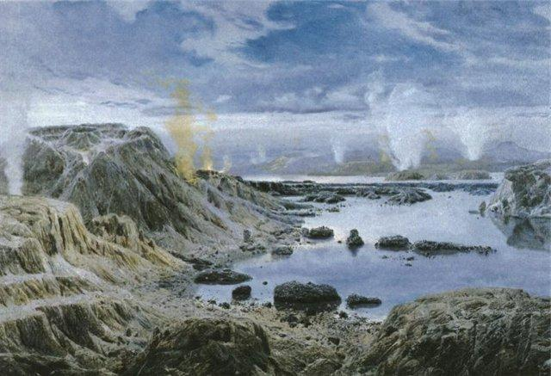
Архей

Slide 4
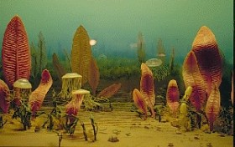
Протерозой

Slide 6
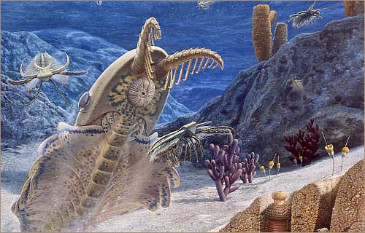
Кембрій

Slide 7
Ордовік

Slide 8
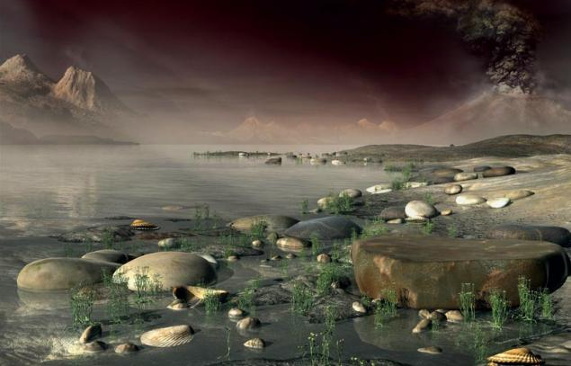
Силур – вихід рослин на сушу

Slide 9
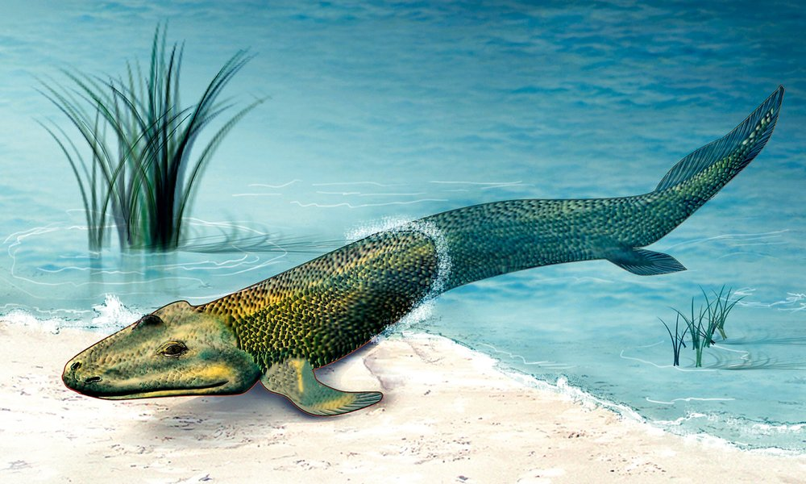
Девон

Slide 10
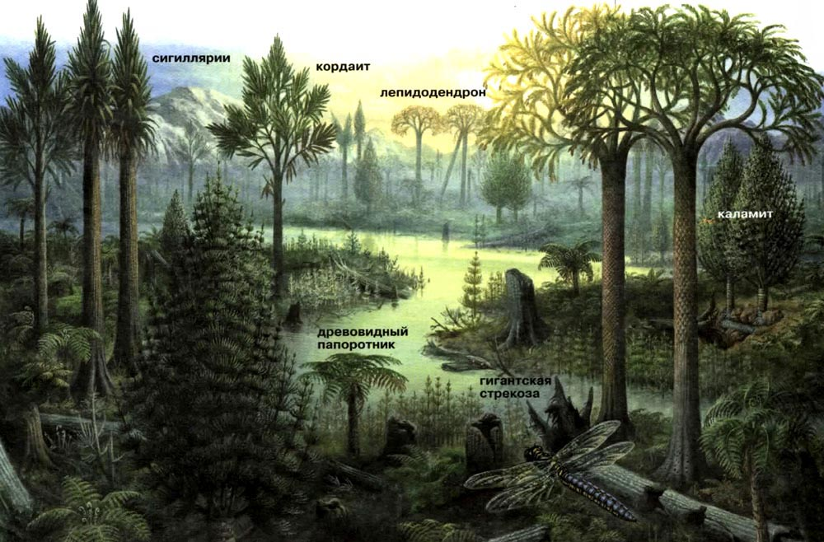
Карбон

Slide 11
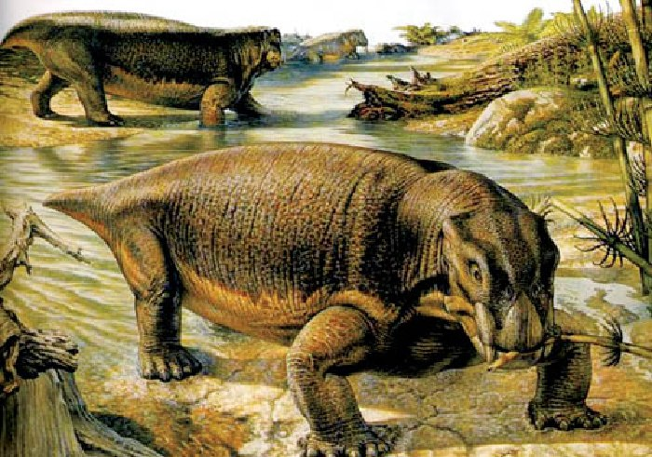
Пермський період

Slide 12
Тріас – материки ще разом ….

Slide 13
Юра

Slide 15
Крейдяний період

Slide 16
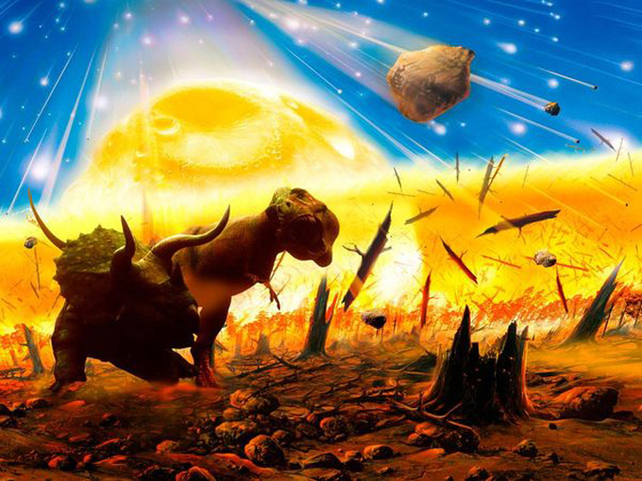
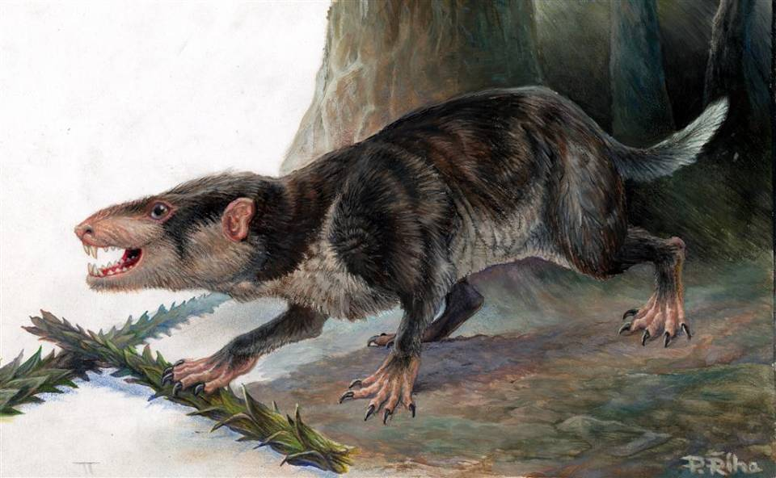
Крейдяний період

Slide 17
Палеоген

Slide 18
Палеоген

Slide 19
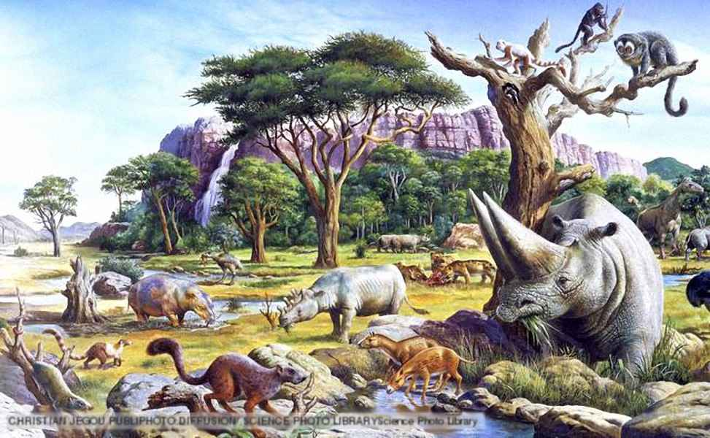
Палеоген

Slide 20
Неоген

Slide 21
Неоген – фауна майже сучасна …

Slide 22
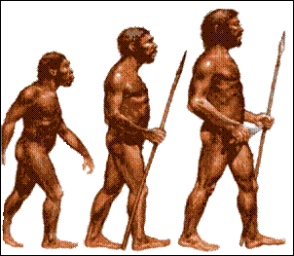
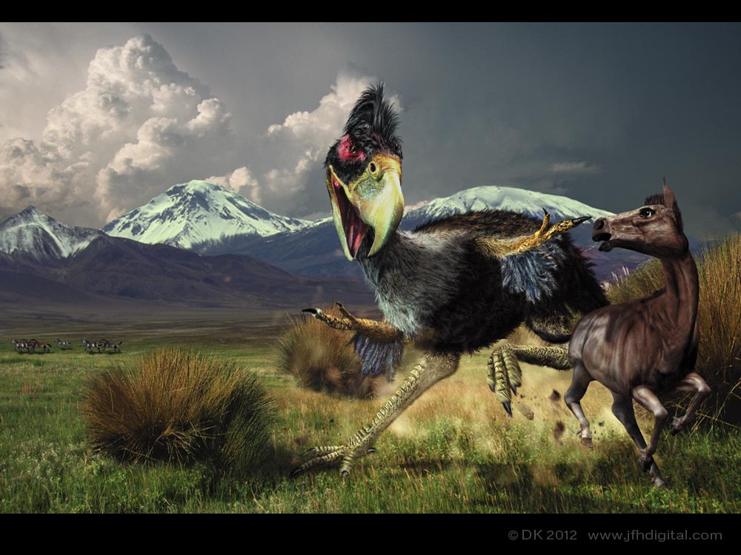
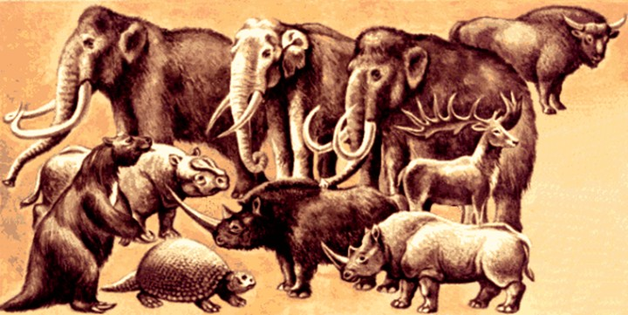
Антропо-геновий період

Slide 23
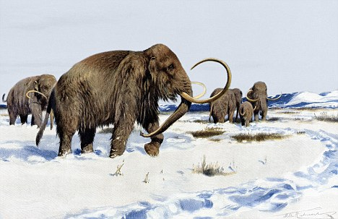
Зледеніння

Slide 24
Домашнє завдання
Опрацювати § 15, вивчити послідовність геологічних ер та періодів.

